Slide 1
Сызықтық алгоритмдерді программалау
7 сынып
7.3.2.1 алгоритмді программалау тілінде жазу;
7.3.3.2 сызықтық және тармақталу алгоритмдерін программаны өңдеудің кіріктірілген ортасында жазу

Slide 2
Бүгінгі сабақта:
Сызықтық алгоритм ұғымымен танысамыз;
Python программалау тілінде сызықтық алгоритмдерді жазуды үйренеміз
Алгоритм – Алгоритм – Algorithm
Программа – Программа -Programm
Сызықтық алгоритм - Линейный алгоритм - Linear algorithm

Slide 3

Сабақтың мақсаты: Программалау тілінде сызықтық алгоритмдерді жазу
Бағалау критерийі
Сызықтық алгоритм ұғымымен танысамыз
Python программалау тілінде сызықтық алгоритмдерді программалауды үйренеміз

Slide 4
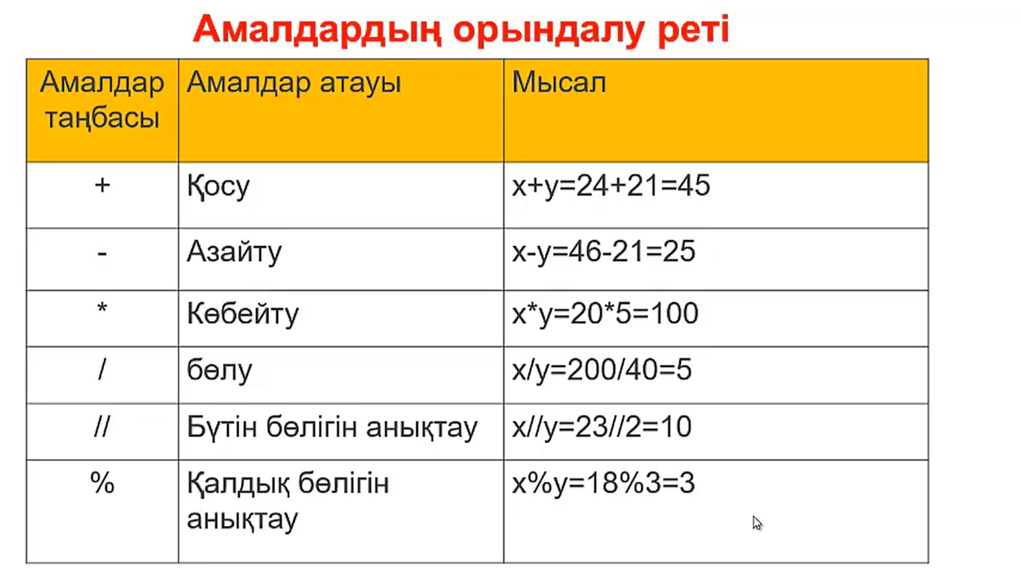

Slide 5
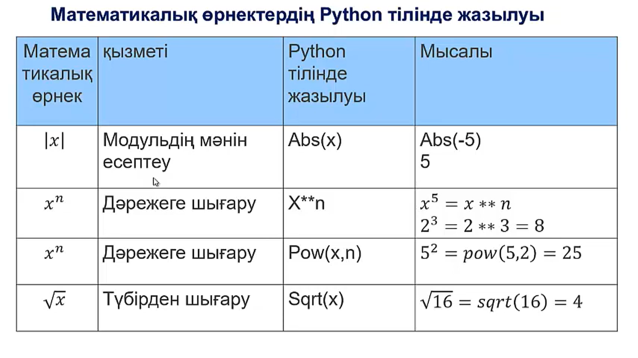

Slide 6

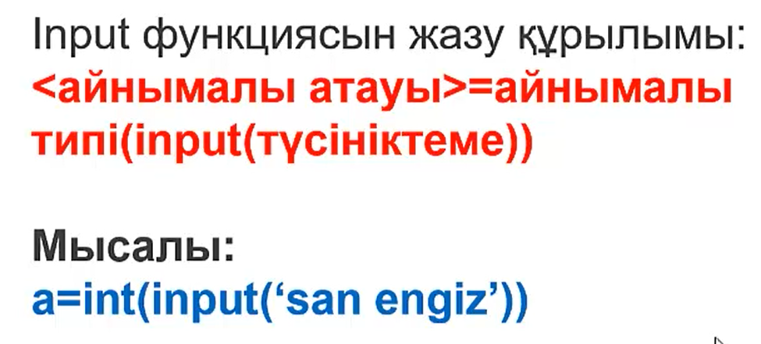

Slide 7

Мысал 1 | Мысал 2 | Мысал 3
a=12 b=15 print(a+b) | a=input() b=input() print(a+b) | a=int(input()) b=int(input()) print(a+b)
Нәтижелер
27 | 16 19 | 16 17
 | 1619 | 33

Slide 8
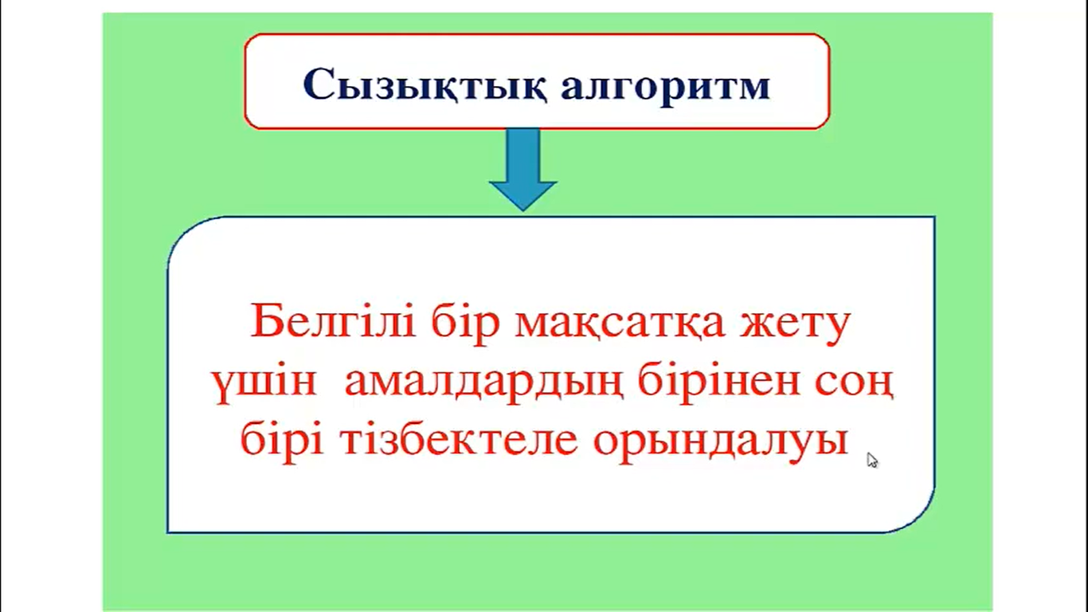

Slide 9
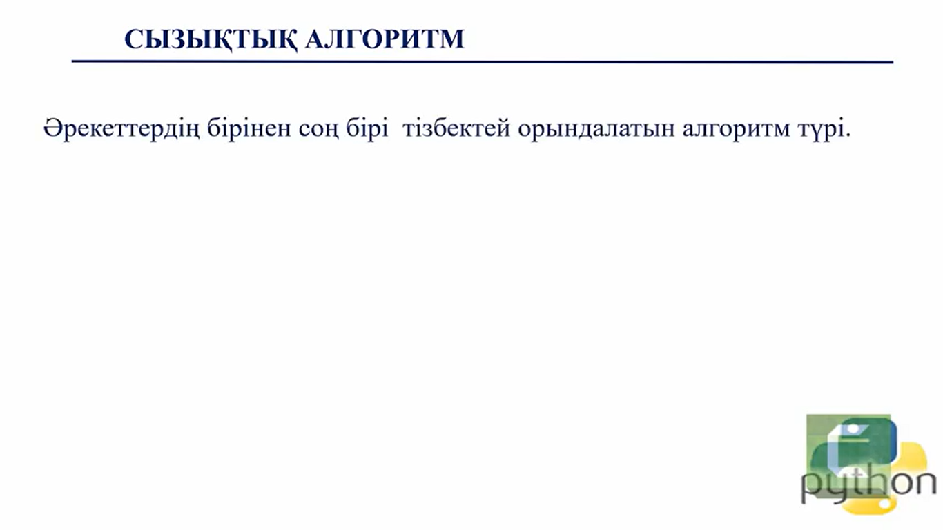
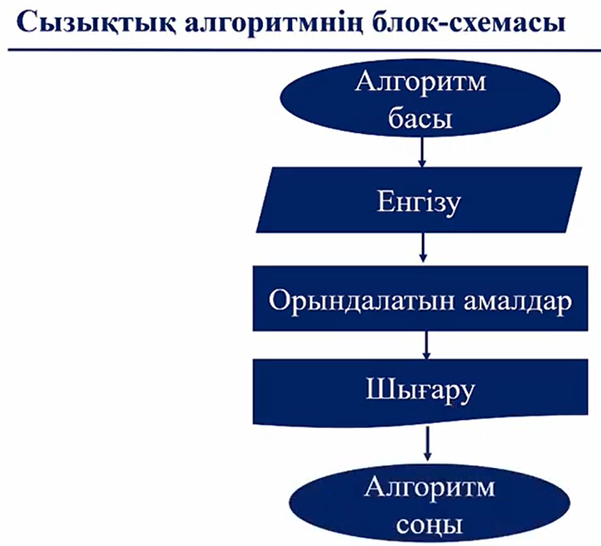

Slide 10
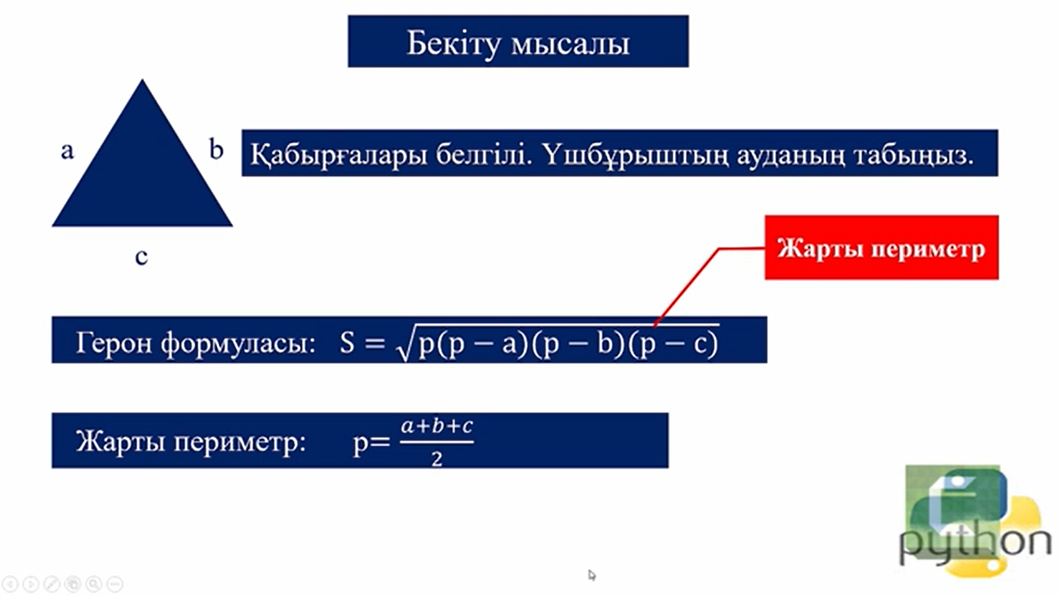

Slide 11
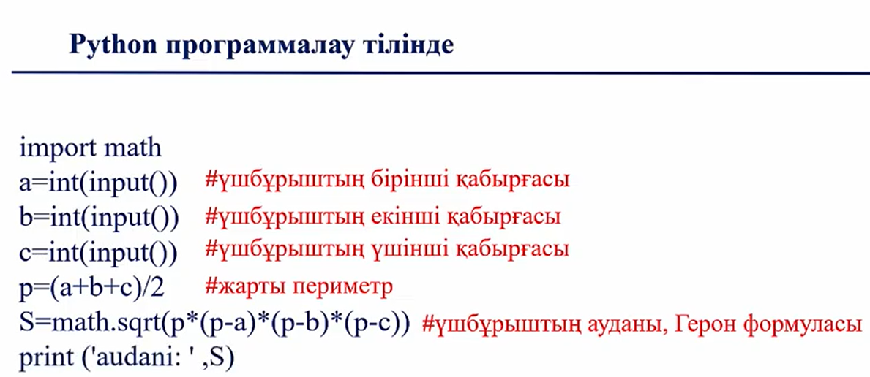
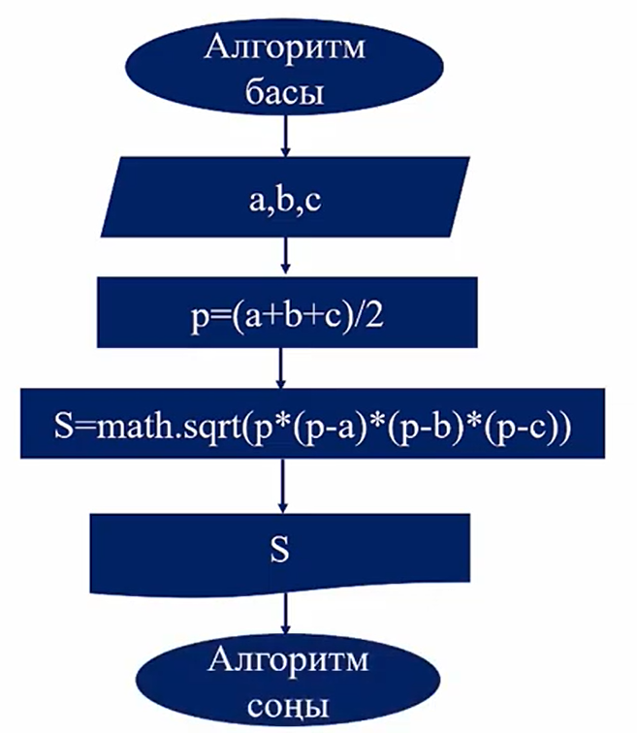


Slide 12
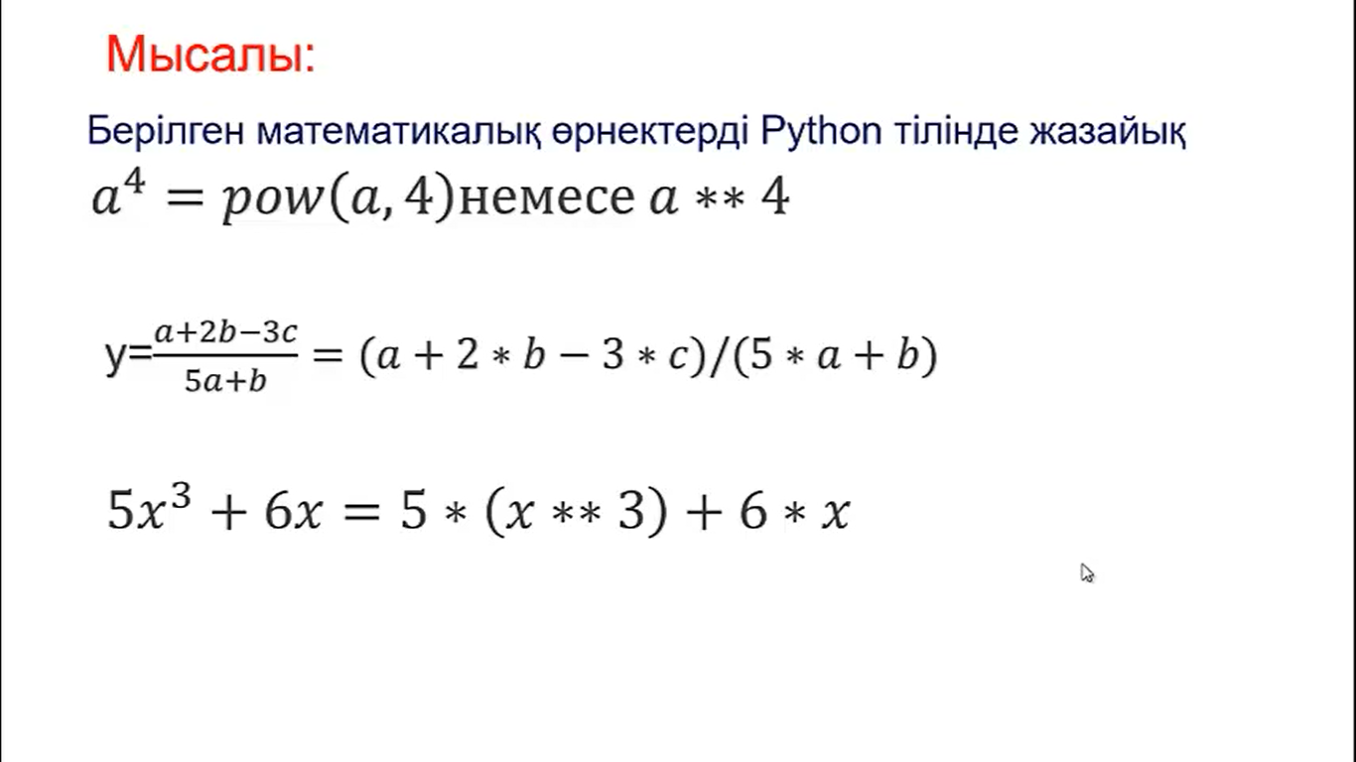

Slide 13
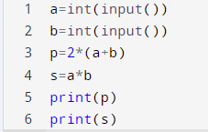
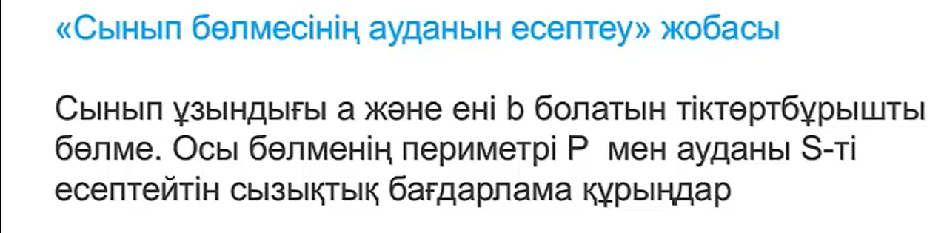
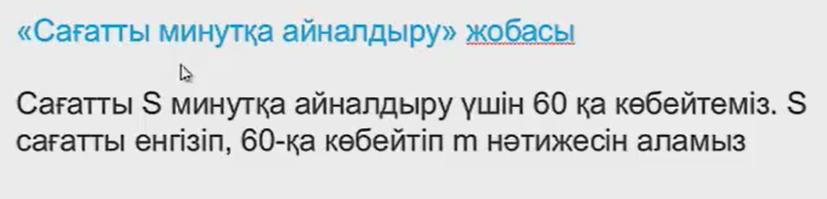
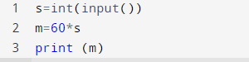
https://www.programiz.com/python-programming/online-compiler/

Slide 14
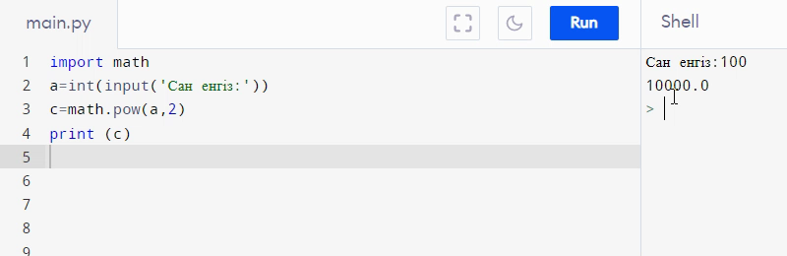
Тәжірибелік жұмыс
Берілген сандардың дәрежесін есептейтін программа құрастырайық:
101², 90², 25², 55², 205²
https://www.programiz.com/python-programming/online-compiler/

Slide 15
Бекіту
Бақылау сұрақтары
1.Python тілінің тіл әліпбиі, жазылу синтаксисі қандай?
2.Сызықтық алгоритм деген не?
2. Сызықтық алгоритм блок схемасында қандай блоктар қолданылады?
3. input(), print() функцияларының қызметі қандай?

Slide 16
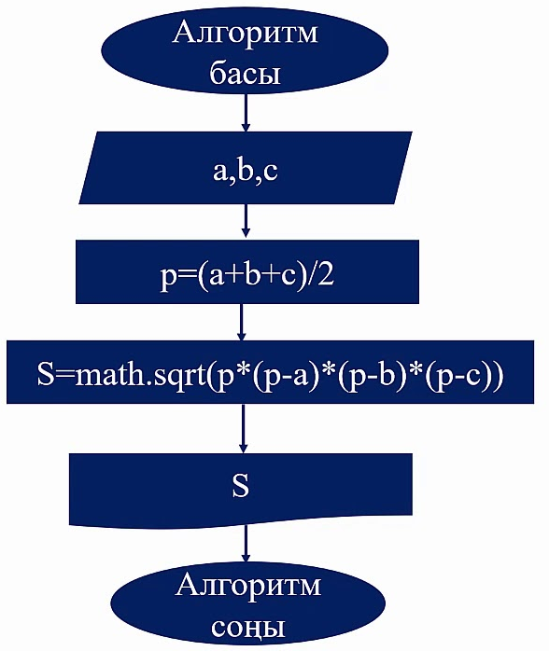
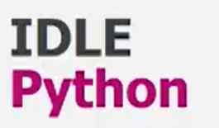
Қорытынды
Бүгінгі сабақта сызықтық алгоритм ұғымымен таныстық
Python программалау тілінде сызықтық алгоритмдерді программалауды үйрендік

